Slide 1
정리…

Slide 2
목차
배치란
실습
프로젝트 세팅
Hello world 출력

Slide 3
배치란
실시간 처리 대응되는 개념
은행 정산, 급여
주로 스케쥴러와 함께 사용
Crontab(Linux), Quartz(Java)
스프링 배치 필요성(이점)
추상화
파일 및 데이터베이스 I/O API 등 직접 작성하지 않음
처리가 어디까지 진행됐는지, 실패 시 무슨 일을 해야 하는지 관리 불필요
유연성
JVM에 의한 배포 용이성
스프링 작성 코드 공유(재사용) 가능

Slide 4
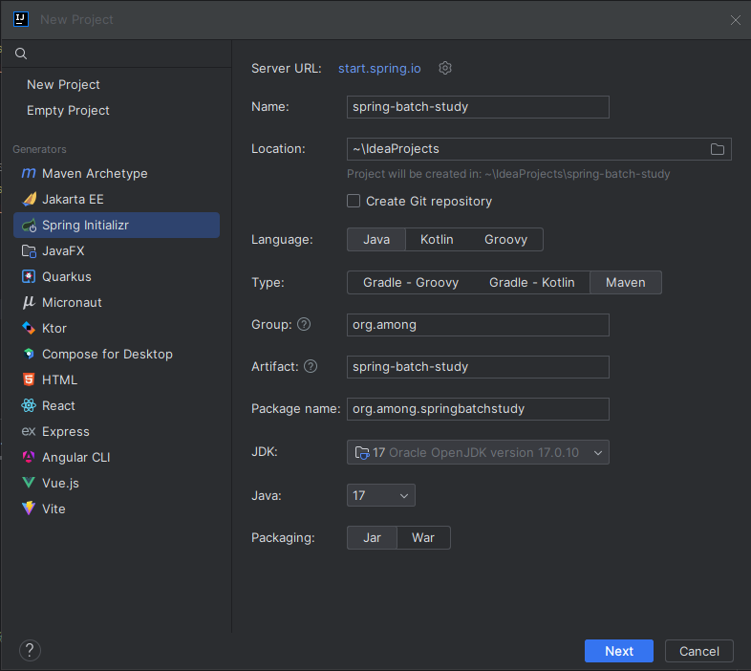
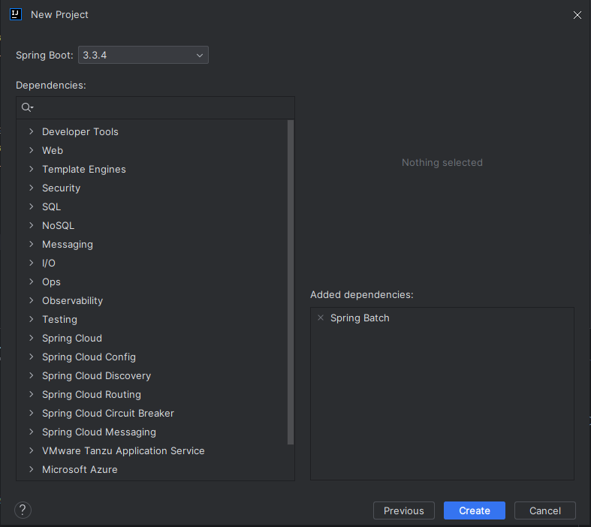
프로젝트 세팅
Notes:
Artifact 항목은 프로젝트를 식별하기 위한 이름을 나타내며, Group과 합쳐져서 Package name으로 설정된다.
Spring Boot 3.x 버전에선 Java 17 버전을, 2.x 버전에서는 Java 11 버전을 사용하라고 한다.

Slide 5
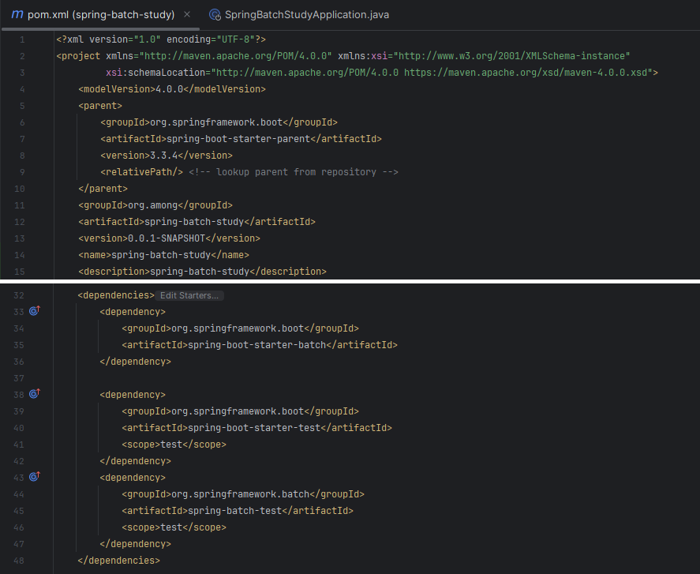
프로젝트 세팅

Slide 6
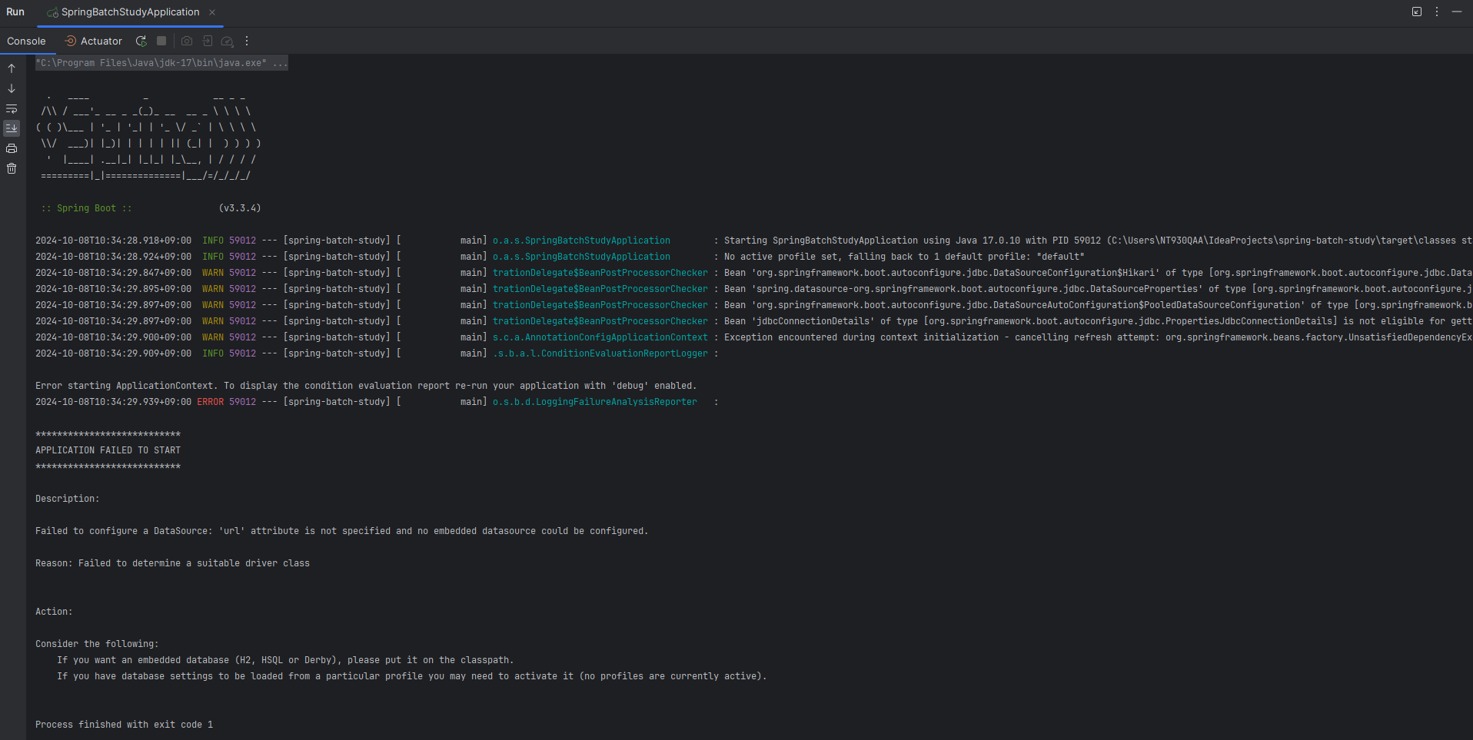
프로젝트 세팅

Slide 7
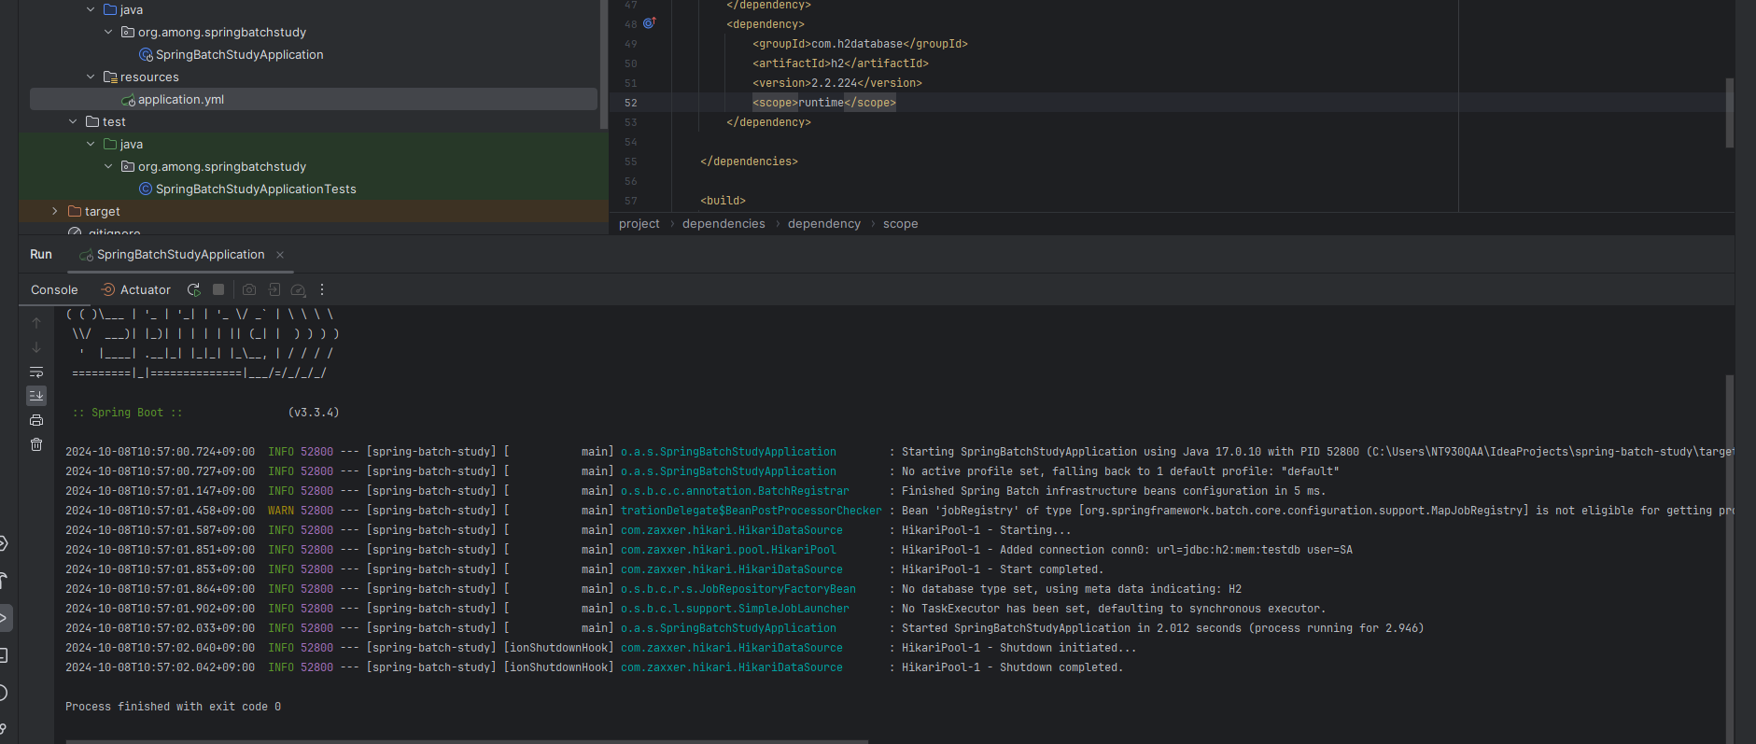
프로젝트 세팅

Slide 8
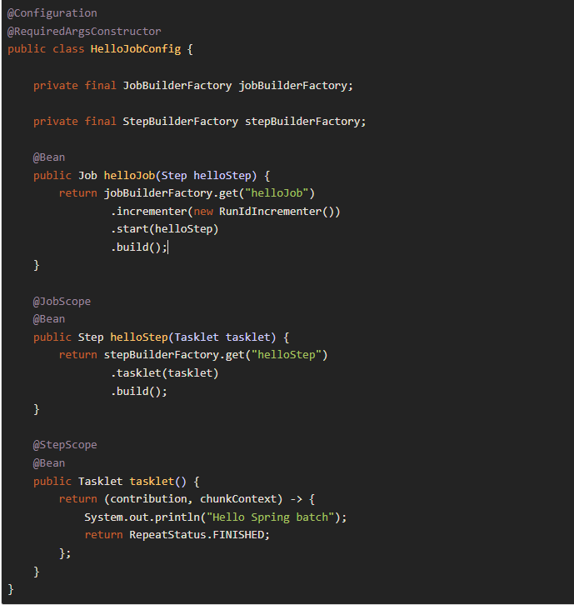
Hello world 출력

Slide 9
Hello World 출력
Spring Batch 5 변경점
JobBuilderFactory, StepBuilderFactory → Deprecated
팩토리 쓰지 말고 JobRepository에 대한 의존성 명시
@EnableBatchProcessing 필수 X
Notes:
https://multifrontgarden.tistory.com/310
https://europani.github.io/spring/2023/06/26/052-spring-batch-version5.html
https://ckck803.github.io/2023/04/02/spring/spring-batch/job/spring-batch-15-JobBuilderFactory/
팩토리 패턴(cf. 싱글톤 패턴)

Slide 10
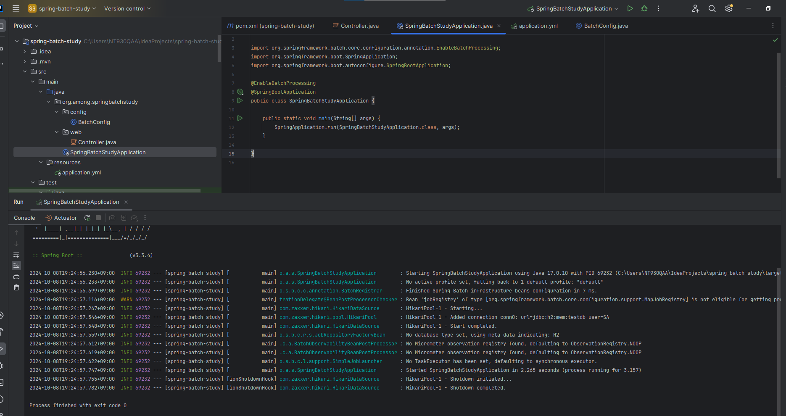
Hello World 출력
Notes:
에러는 안 나는데, 콘솔에 Hellow World가 찍히지 않았다. h2-console로 확인해보니 메타 테이블 생성되지 않은 것을 확인했다(원인 파익 필요).

Slide 11
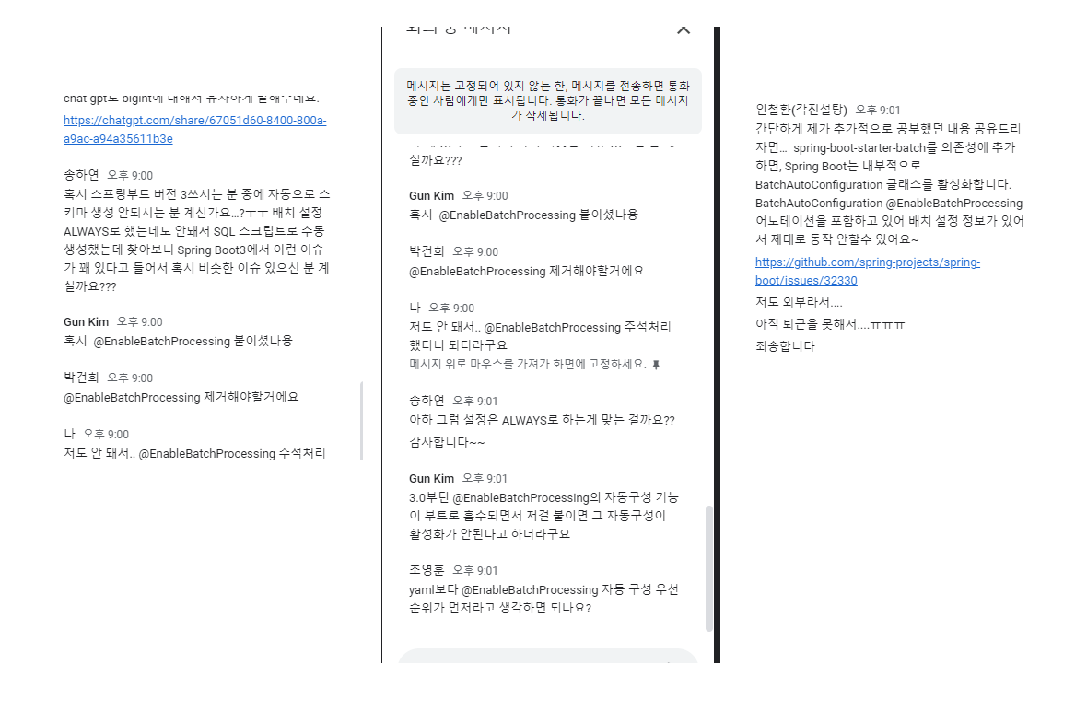
Hello World 출력

Slide 12
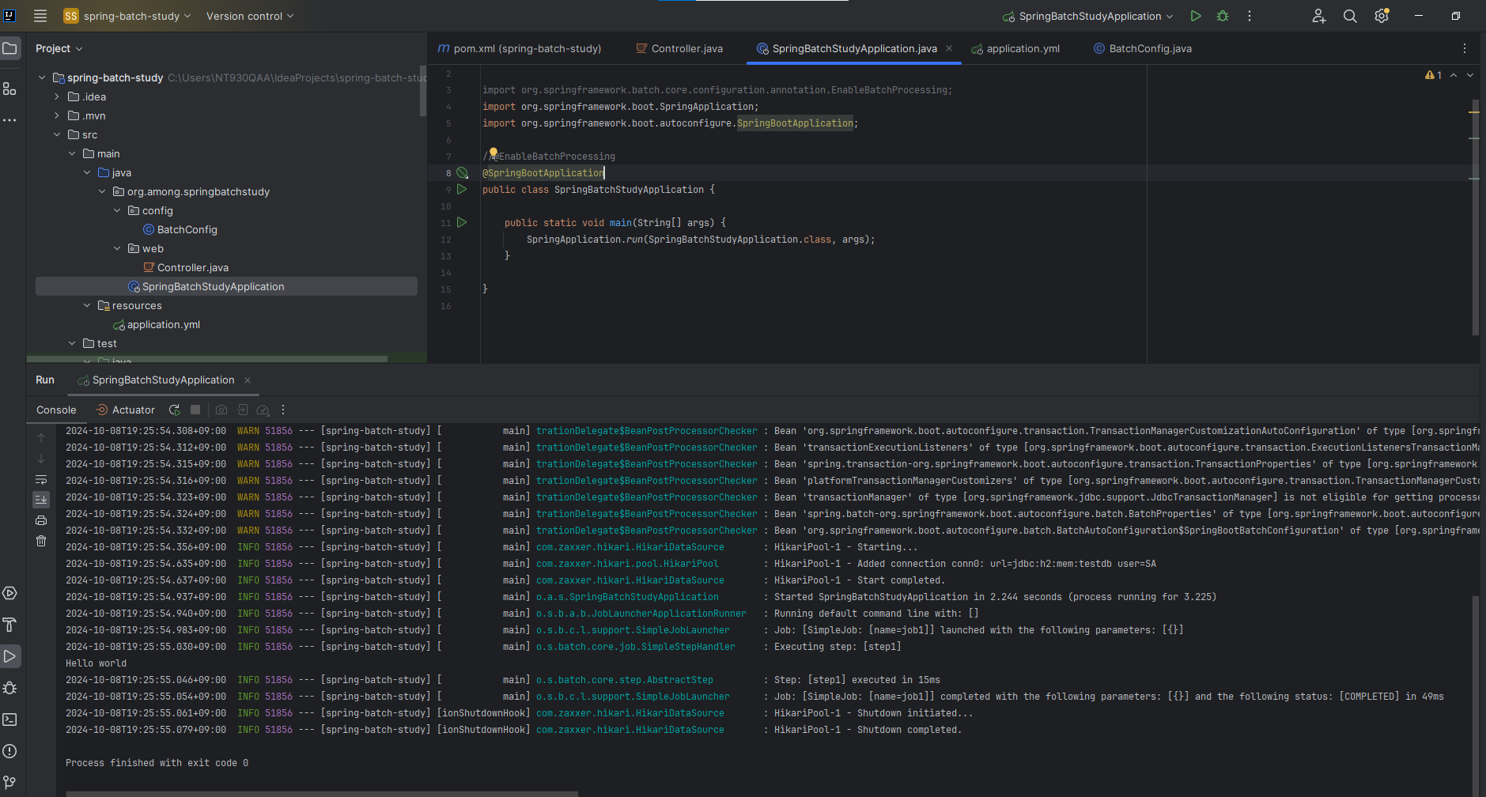
Hello World 출력
Notes:
Job은 실행되는데, 메타 테이블도 생성되었을까?

Slide 13
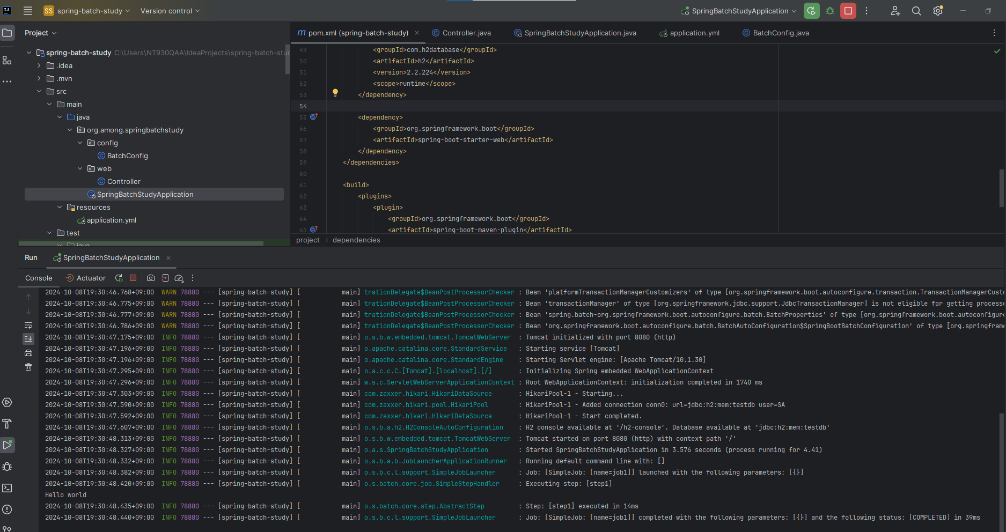
Hello world 출력
Notes:
spring-boot-starter vs. spring-boot-starter-web

Slide 14
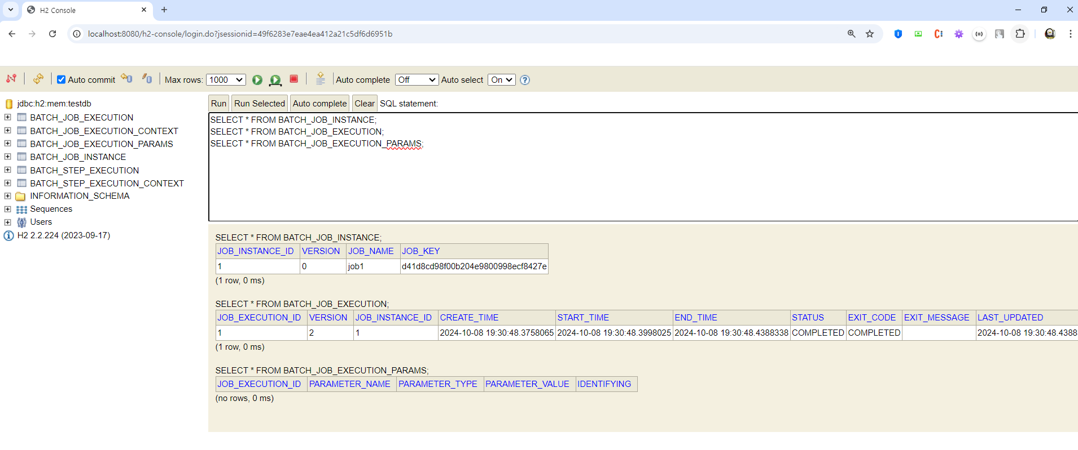
Hello World 출력

Slide 15
Hello World 출력 Maria DB 사용

Slide 16
